Slide 1


Slide 2
Note de cadrage : PROJET 4
Exploitation d'un serveur de base de données Linux

Slide 3
SOMMAIRE
Les acteurs
Les objectifs
Les compétences visées
Les domaines ciblés
Le projet
Contexte
Fonctionnalités
Contraintes techniques
Architecture applicative cible
Infrastructure et architecture système cible
Les ressources
Le planning
Les jalons
Les évaluations

Slide 4
Les acteurs
Matthieu Royer
Client
Nicolas Romain
Expert développement base de données
Adrien Daugabel
Expert système
Jean-luc Turrel
Expert scripting
Laurent Decheau
Expert contenerisation
Alexis Massey
Gestion de projet

Slide 5
Les objectifs
Acquérir une connaissance des différents modes de déploiement, leurs avantages et contraintes respectives
Connaitre les technologies d'orchestration, de déploiement et le cycle de vie des services interconnectés (montée en charge, release, feature release, etc.)
Acquérir les connaissances fondamentales liées à l'utilisation d'un SGBDR, au delà des simples requêtes d'insertion et d'interrogation
Maitriser la notion de moteur ensembliste, et les techniques des SGBDR modernes pour répondre à des problématiques de requétage complexes.
Comprendre les enjeux d'un moteur transactionnel, savoir créer des solutions robustes exploitant la notion de transaction pour garantir la cohérence des données
Maitriser les concepts de sauvegarde, de journal, de plan de restauration, comprendre les mécanismes d'indexation, savoir interpréter et optimiser un plans de performance, mettre en place du tracing et du debugging y compris en production
Savoir déployer et instrumenter une application web sur différent type de serveur web (IIS, Nginx, kestrel, etc.)
Savoir décrire l'architecture matérielle d'un ordinateur, les principales fonctions d'un système d'exploitation et ses concepts de base (orchestrateur, process/threads, registres mémoire, etc.)
Savoir utiliser un terminal X, une session ssh ou telnet, connaître l'organisation du système de fichier d'une distribution linux/*nix (etc, var, bin, etc.) maîtriser les outils de base : bash, chmod, vi, ftp, grep, wget, etc.

Slide 6
Les compétences visées OPS
Expertise
Déploiement des services de bases de données
Sécurité SQL Server
Administration système
Répartition
Conteneurisation
Supervision du réseau
Réplication / sauvegarde / Disponibilité
Sécurisation des accès

Slide 7
Les compétences visées DEV
Expertise
Concepts de base de données
Principe de base d'un serveur web
Procédures stockées / Fonctions
Gestion des tâches
Intégration de données
Administration des SGBD
Conception et modélisation des données

Slide 8
Les domaines ciblés
1
Gestion de Projet DevSecOps DevFullStack
2
Conteneurisation DevSecOps DevFullStack
3
Administration système DevSecOps SecOps
4
Génie logiciel – Data 1 DevFullStack

Slide 9
Le projet

Slide 10
Description
https://groupesbtest.sharepoint.com/:w:/s/Intervenants20212022/EW7jGt1SToBIt9IOgA4dLHYBIyrjAh73D9DWu8DYfr1tSA?e=e1I3BW

Slide 11
Fonctionnalités
Création de vues
Création de procedure stockée / function / triggers
Integration de données grâce à SSIS
Fourniture d’un model de données viable
Avoir 3 architectures différentes :
On windows
On linux
On docker
Pas de perte de données
Optimisation / repartition de la BDD

Slide 12
Contraintes techniques
Un serveur Windows : AD
1 Serveur AlmaLinux 8 SQL SERVER (PROD)
1 Serveur AlmaLinux 8 SQL SERVER (TESTS)
1 Serveur Debian 11 SAUVAGERDE
1 Serveur AlmaLinux : WEB APACHE
1 Serveur AlmaLinux : Conteneurs Docker
1 Base de données Sql Server : local (poste utilisateur)
1 Base de données Sql Server : Linux
1 Base de données Sql Server : Docker

Slide 13
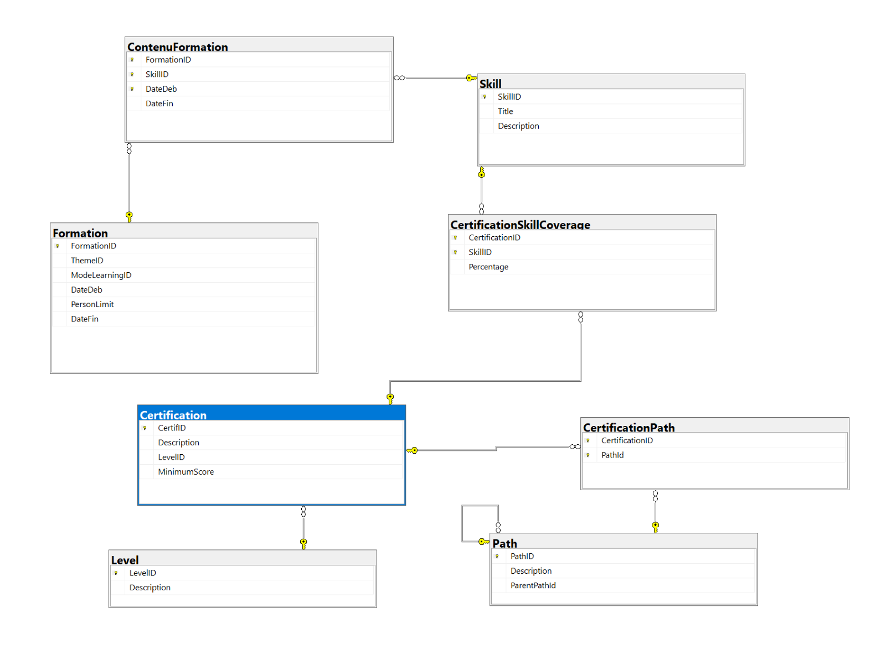
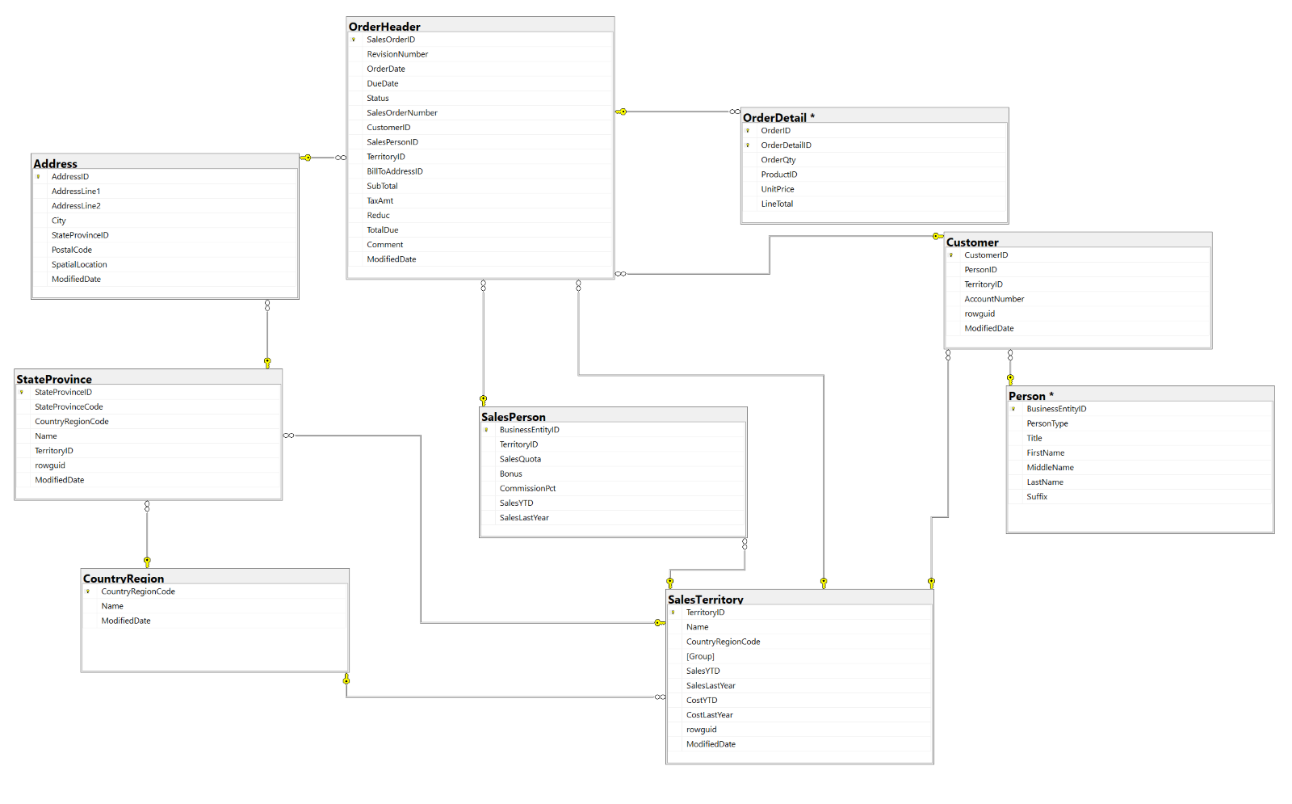
Base de données par défaut

Slide 14
Les ressources

Slide 15
Spécialité DEV
Installation | Guide d’installation de SQL Server - SQL Server | Microsoft Docs
Sql server on linux | Conseils d’installation pour SQL Server sur Linux - SQL Server | Microsoft Docs
Sql Server on Docker | Déployer des conteneurs Docker SQL Server et s’y connecter - SQL Server | Microsoft Docs
Trigger | CREATE TRIGGER (Transact-SQL) - SQL Server | Microsoft Docs
Procédure Stockée | Créer une procédure stockée - SQL Server | Microsoft Docs
Sécurité | Documentation sur la sécurité pour SQL Server et Azure SQL Database - SQL Server | Microsoft Docs

Slide 16
Spécialité OPS
Pfsense | pfSense® - World's Most Trusted Open Source Firewall
Zabbix | Zabbix :: The Enterprise-Class Open Source Network Monitoring Solution
Bash : scripting | Course: Linux base (netacad.com) Cours cf teams
Linux administration | AlmaLinux OS - Forever-Free Enterprise-Grade Operating System
Docker | Docker Hub Container Image Library | App Containerization

Slide 17
Management de projet et méthodologie agile

Slide 18
Les rituels
Création des sprints
Planification des users story
Attribution des taches
Daily meeting : CR obligatoire + planification
TOS : 1 à deux fois par semaine
Retour client pour chaque Jalon
CRA : dans son équipe personnel

Slide 19
Les jalons OPS
 | Semaine 1 : 11/10 | Semaine 2 : 18/10 | Semaine d'évaluations : 25/10
Lundi |  | Installation de docker Déploiement d’un conteneur | Remédiation SCRIPTING
Mardi
Mercredi | Schéma de l'infrastructure Tableau comparatif des ressources nécessaire | Mise en place de l'infrastructure de production - Déploiement des agents de supervision de manière automatisé
Jeudi |  | Déploiement des conteneurs applicatifs
Vendredi | Infrastruture de test opérationnelle Installation ZABBIX Installation des agents ZABBIX Installation du firewall avec DMZ Plan de sauvegarde | Mise en place des sauvegarde automatisées opérationnelles :SQL, NextCloud, Site PHP Déploiement de l'application WEB Supervision infra opérationnelle : surveillance des services, serveurs et pages Web Firewall => filtrage et nat Validation scripting | Soutenance Groupe

Slide 20
Les jalons DEV
 | Semaine 1 : 11/10 | Semaine 2 : 18/10 | Semaine d'évaluations : 25/10
Lundi |  | Schéma des rôles autorisations et users
Mardi
Mercredi | Avoir un serveur local fonctionnel | avoir réalisé les travaux SQL Requêtes, vues : pour le département comptabilité Mise en place sur architecture on linux Rôle et user opérationnel | Avoir réaliser les travaux SQL Procédures stockées, déclencheurs Site Web php opérationnel
Jeudi
Vendredi | Modéliser la BDD sous forme de MCD Avoir une base propre avec des noms de tables et champs harmonisés Plan de sauvegarde | Travaux intégration SSIS réalisés Mise en place sur l’architecture docker Avoir réalisé les travaux SQL Requêtes, vues : pour le département commercial et direction

Slide 21
Mesures spécifiques COVID-19 ​
​
Pass sanitaire non obligatoire pour les cours au CUCDB
Respect des distanciations, soit 1 mètre entre chaque individu​
Respect des cheminements et circulations mis en place à l’intérieur de l’établissement​
Le port du masque est obligatoire dans tout l’établissement pendant les déplacements et quand la​ distanciation d’1 mètre n’est pas possible (salles de cours y compris).​
Utilisation du gel hydroalcoolique, mis à disposition dans les lieux communs et salles de cours, régulière.​
Aération entre 10 et 15 minutes des salles de cours pendant les pauses : matin et après-midi au minimum.​
Décaler les temps de pause entre les étages et les promotions pour limiter le trop grand flux de circulation​ dans un même laps de temps.​

Slide 22
Merci.

